Slide 1
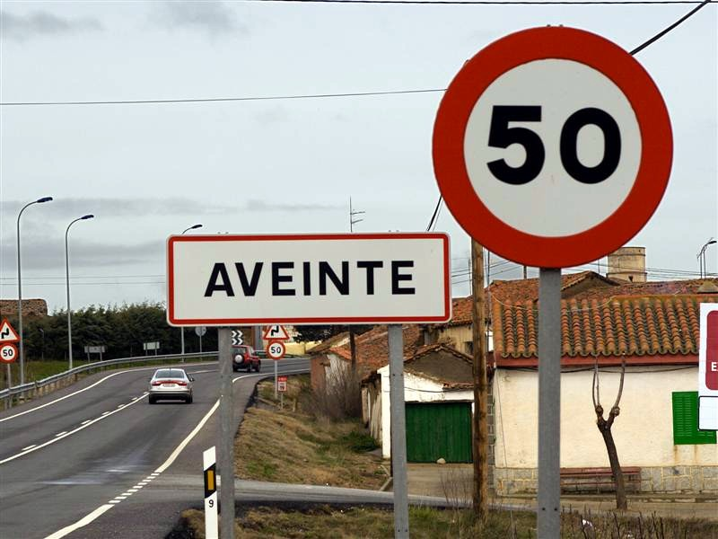
TOPÓNIMOS CURIOSOS

Slide 2
Circular por los caminos de España es fuente inagotable de sorpresas. La señales de tráfico muestran nombres de pueblos y lugares que expresan toda clase de seres, ideas y sentimientos. Se pueden encontrar topónimos bondadosos, amenazantes, jocosos, gastronómicos, malsonantes e incluso políticamente incorrectos.
Compruébalo tu mismo con las fotos que siguen.

Slide 3
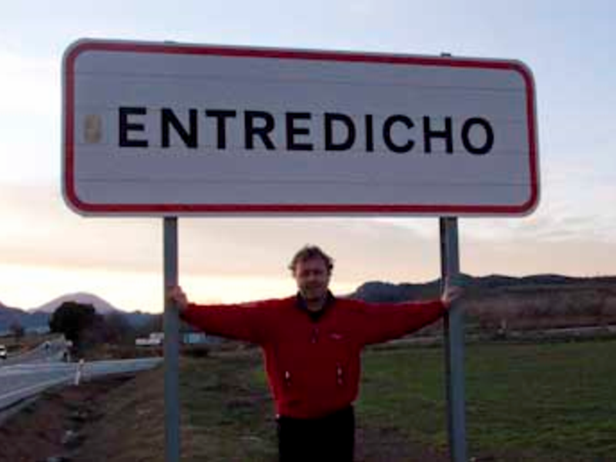

Slide 4
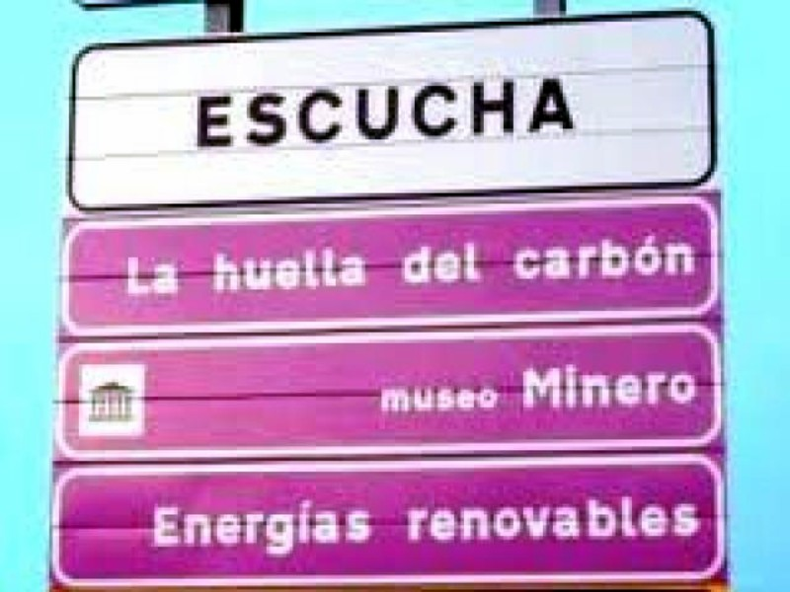

Slide 5
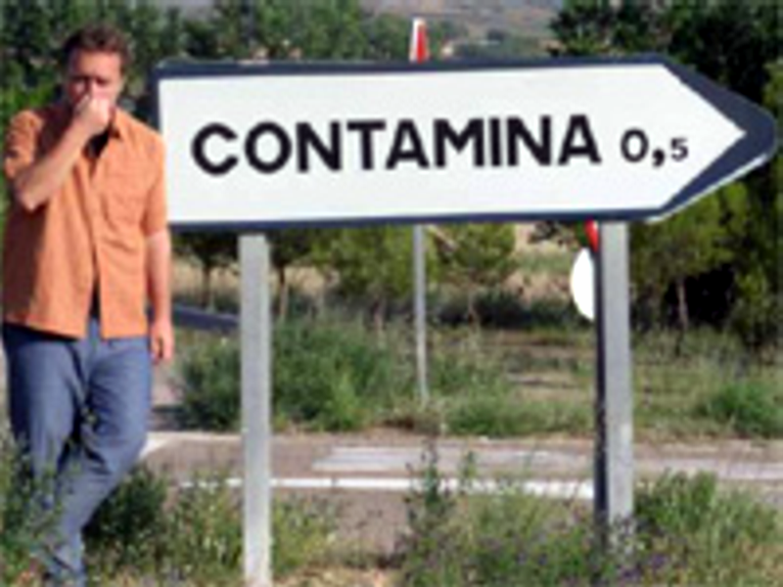

Slide 6
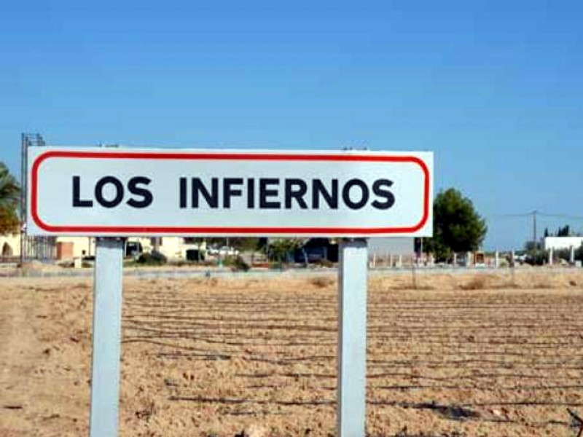

Slide 7
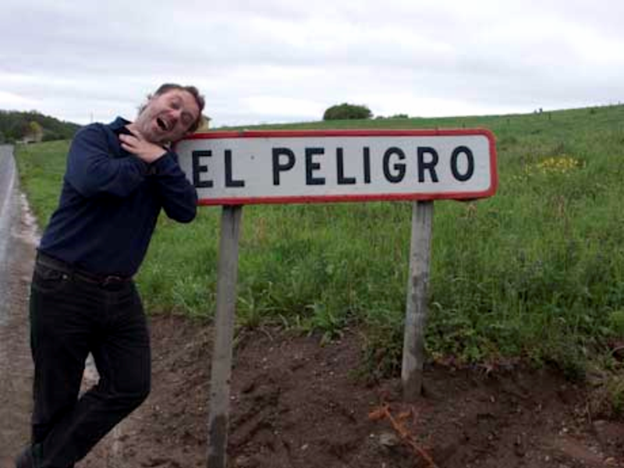

Slide 8
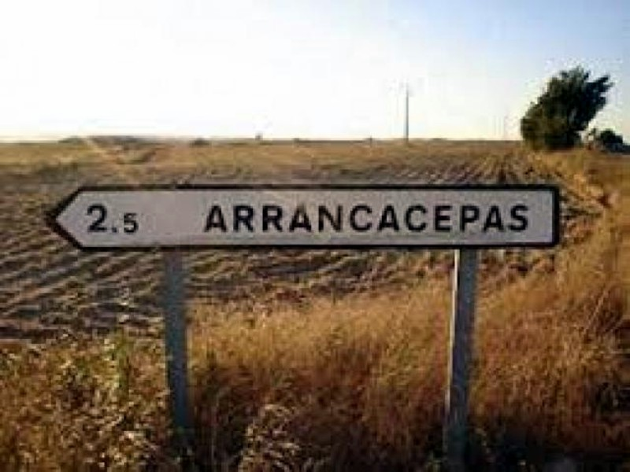

Slide 9
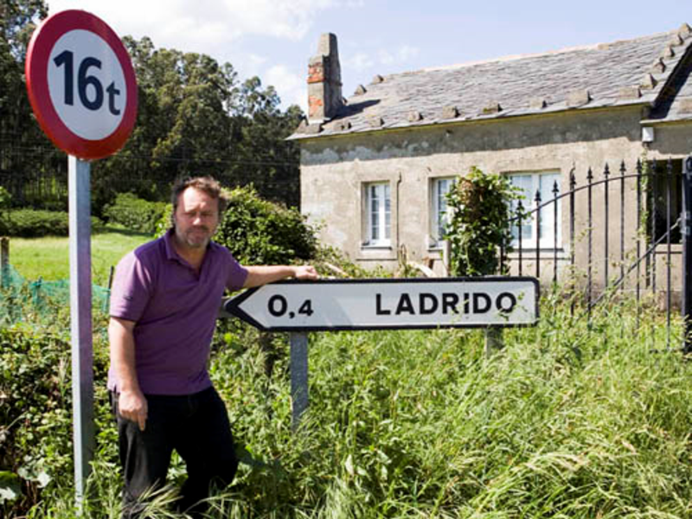

Slide 10
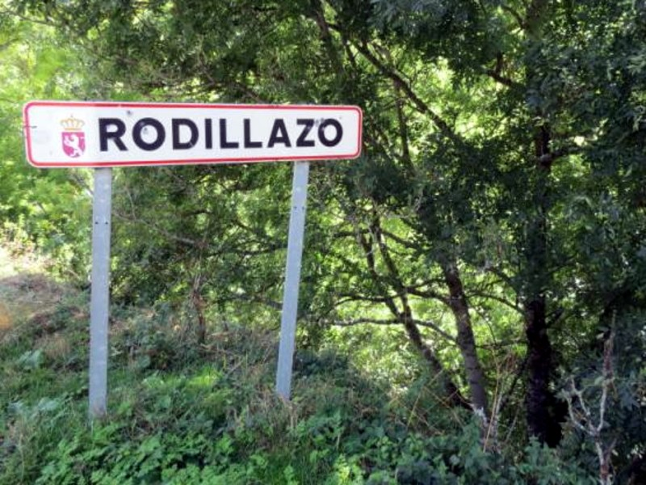

Slide 11
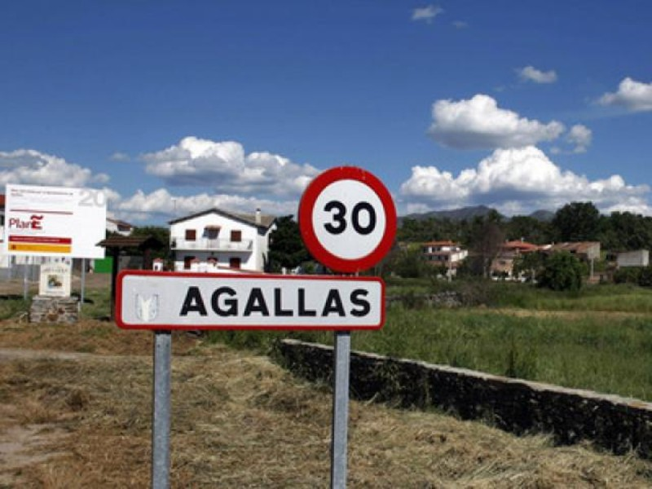

Slide 12
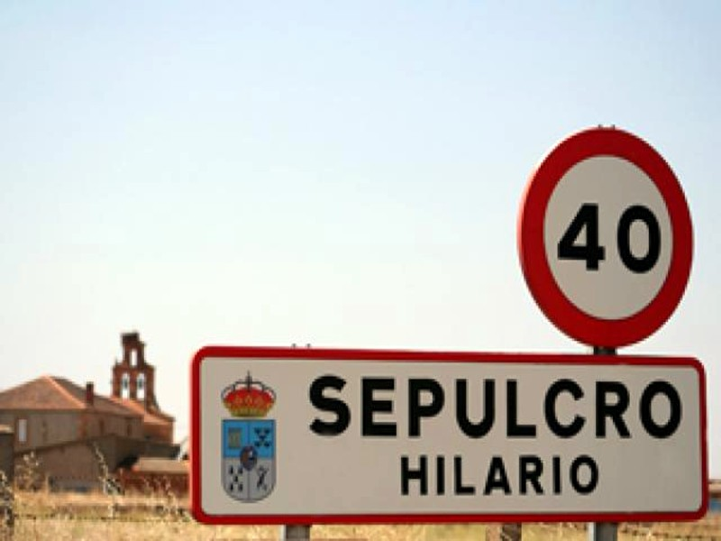

Slide 13
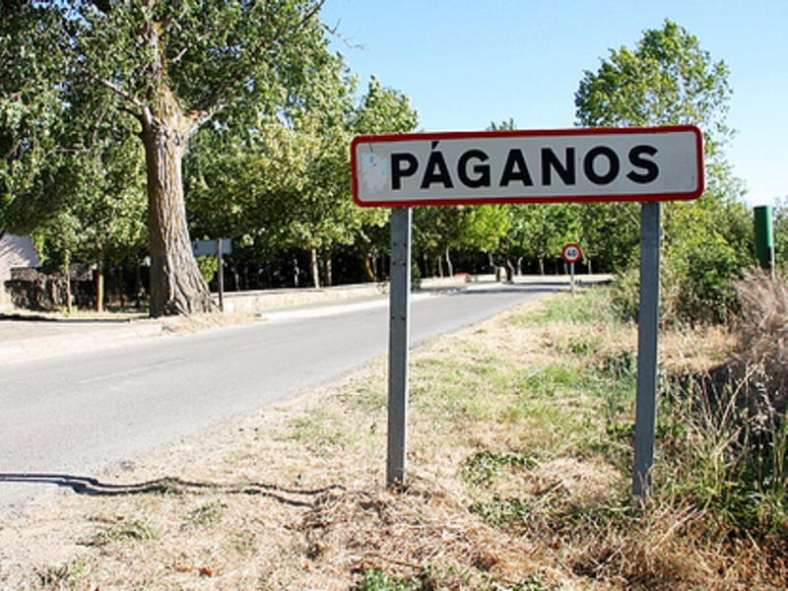

Slide 14
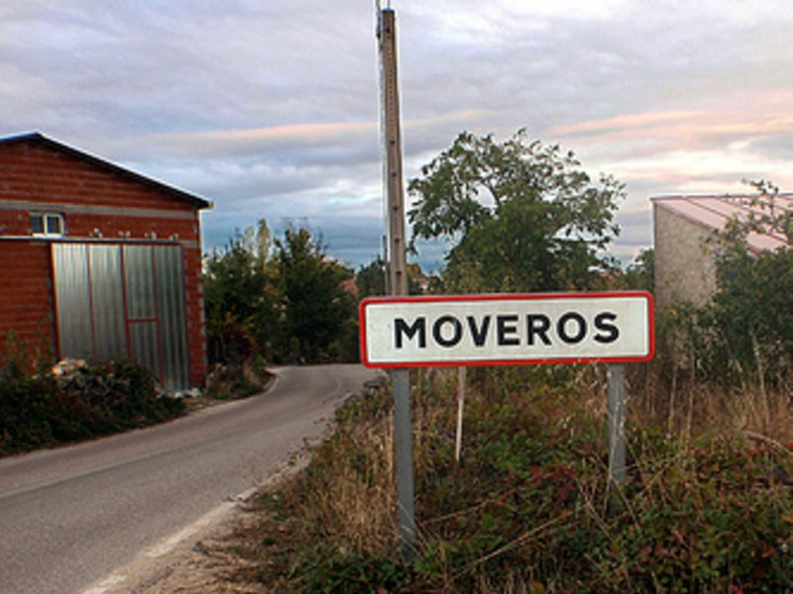

Slide 15
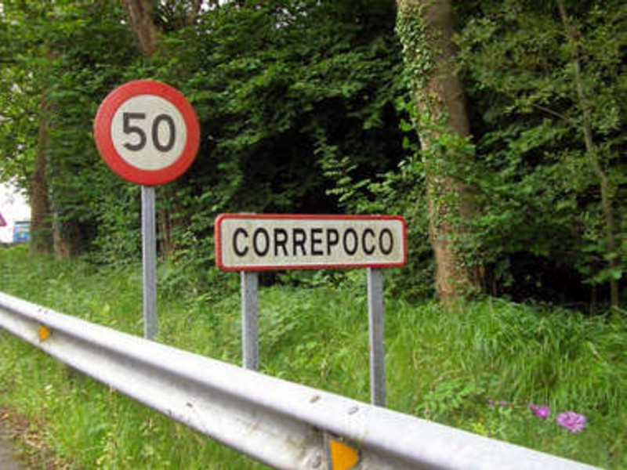

Slide 16


Slide 17


Slide 18
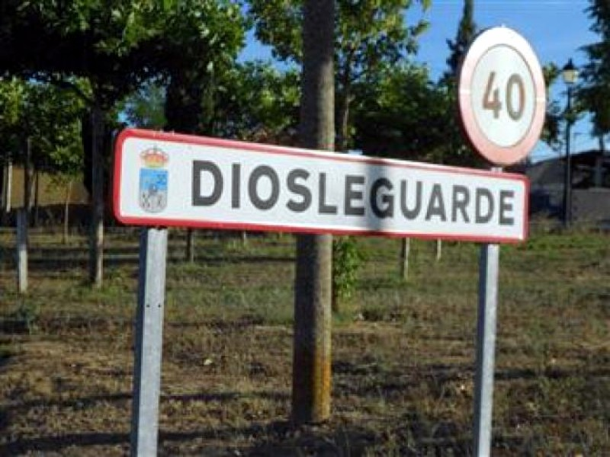

Slide 19
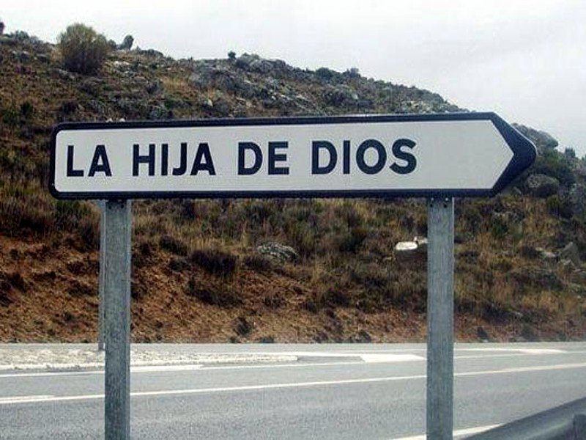

Slide 20
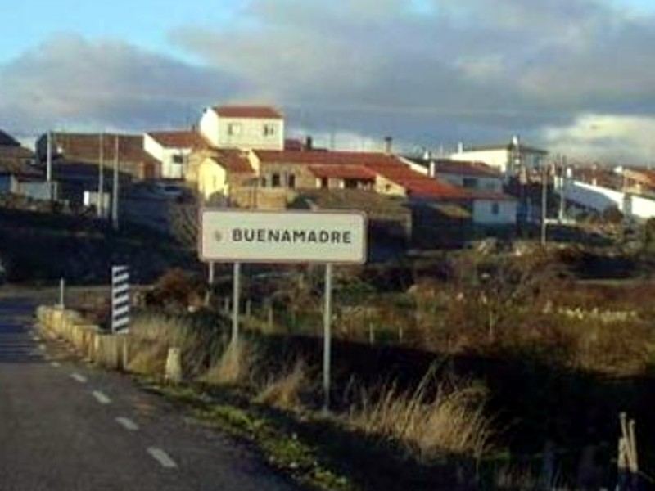

Slide 21


Slide 22


Slide 23
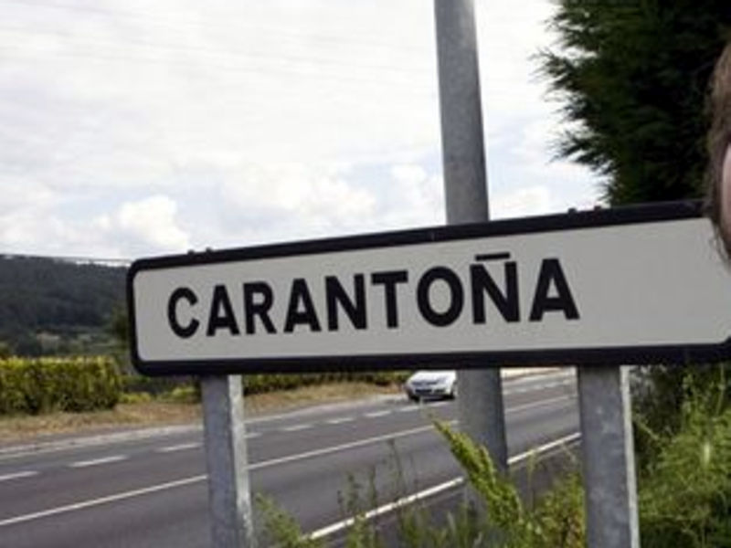

Slide 24
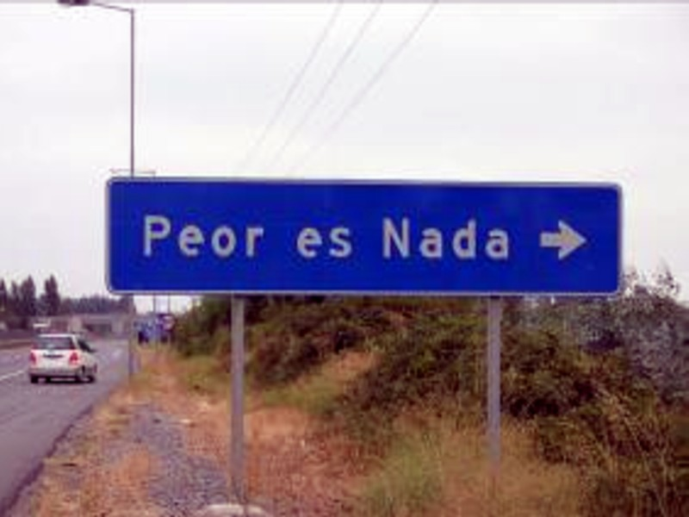

Slide 25
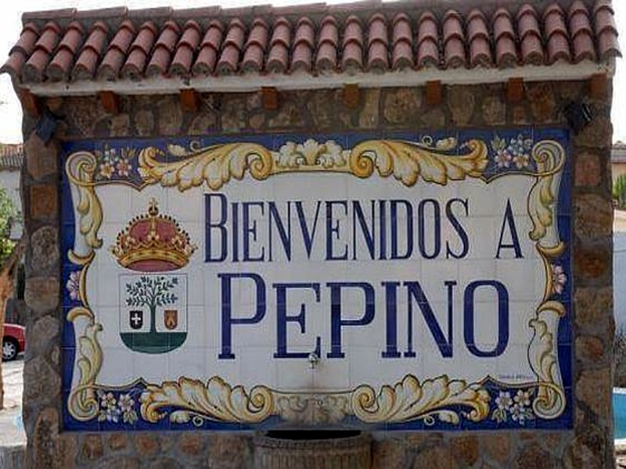

Slide 26
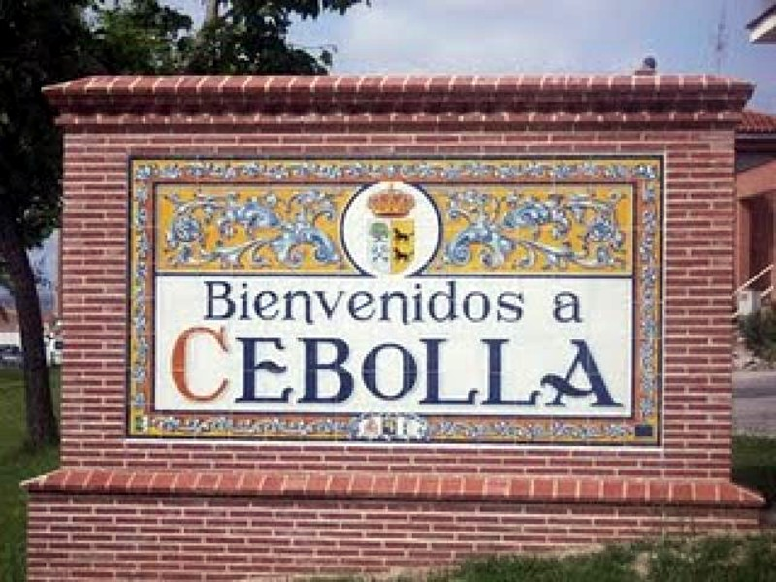

Slide 27
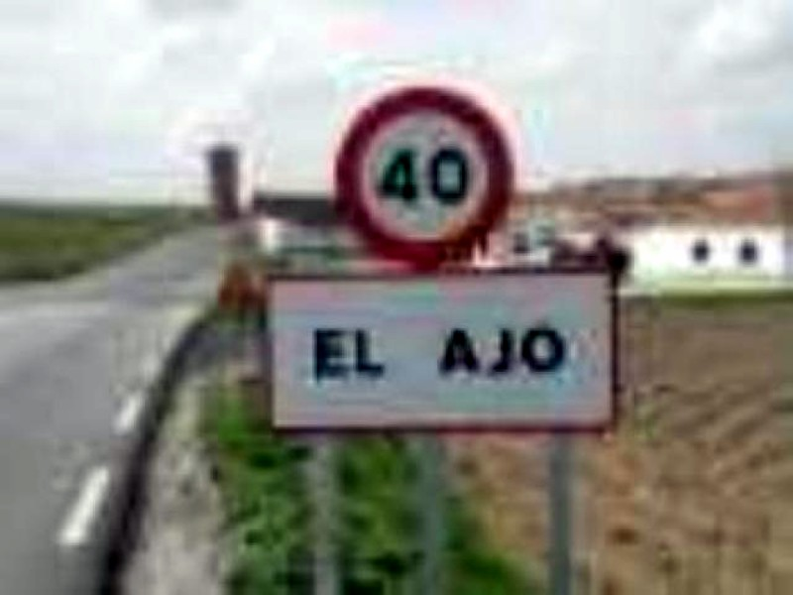

Slide 28
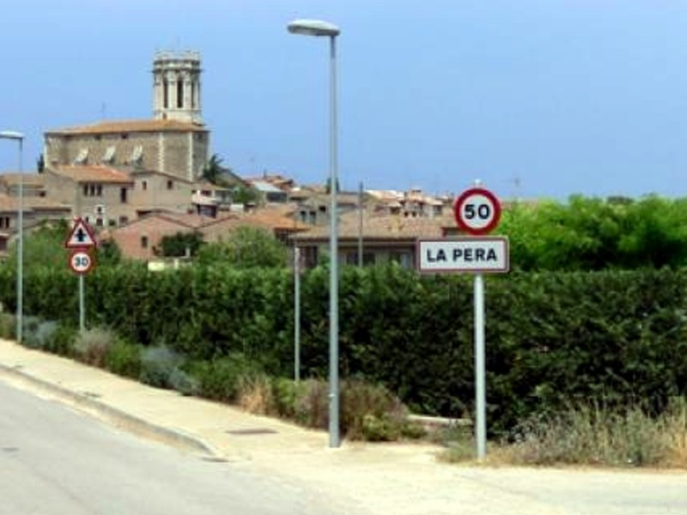

Slide 29
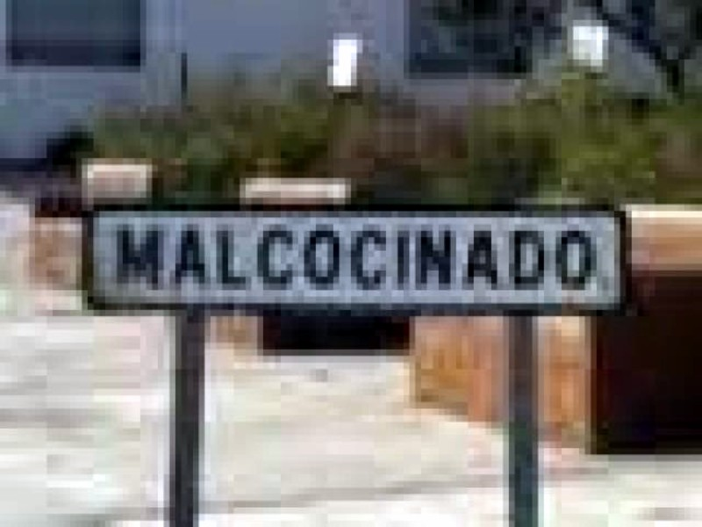

Slide 30


Slide 31
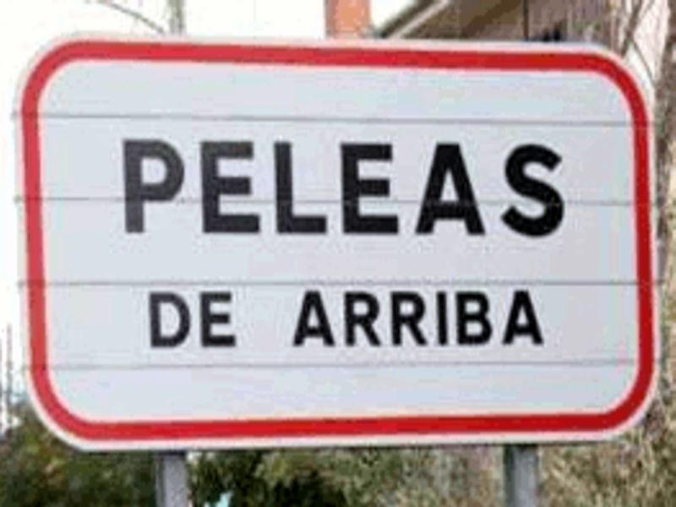

Slide 32
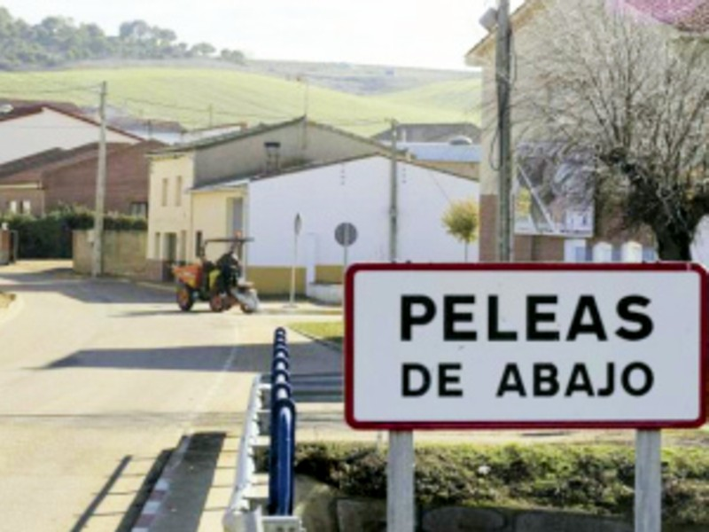

Slide 33
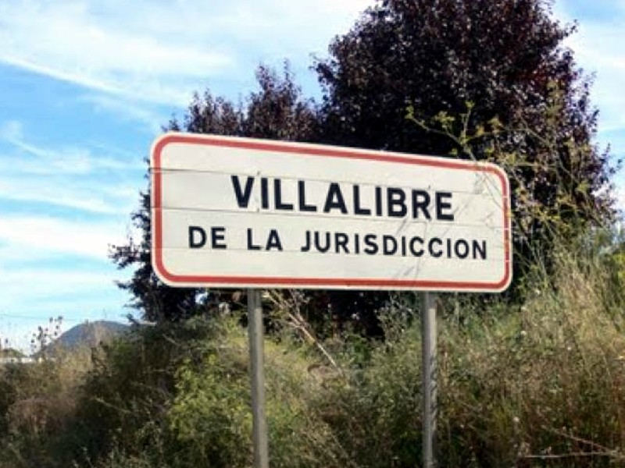

Slide 34
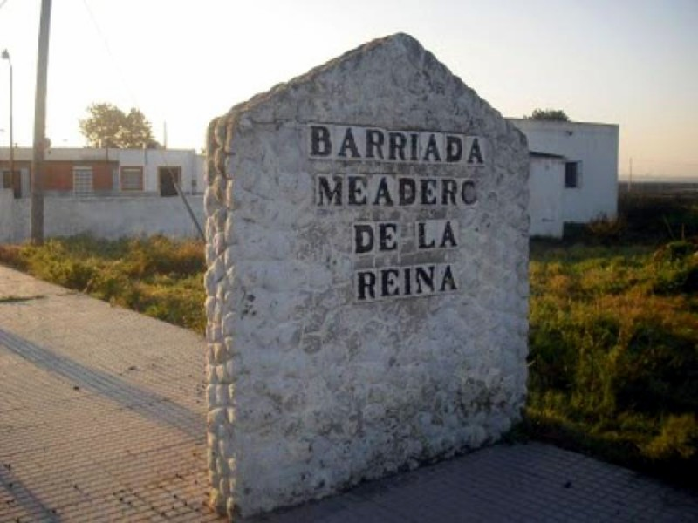

Slide 35
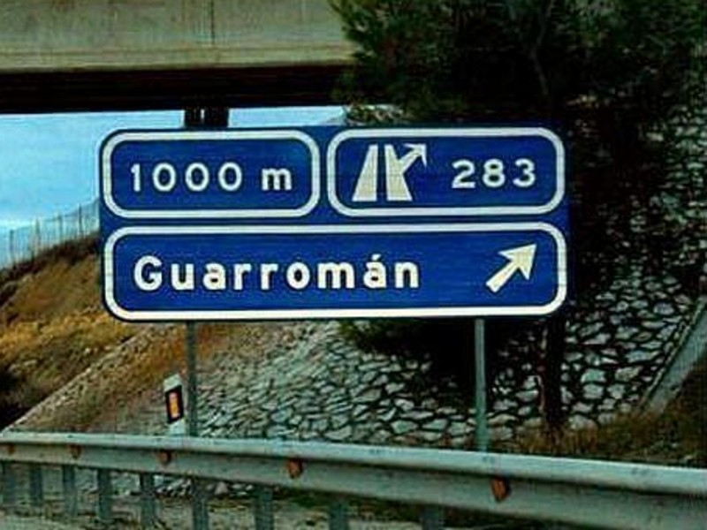

Slide 36
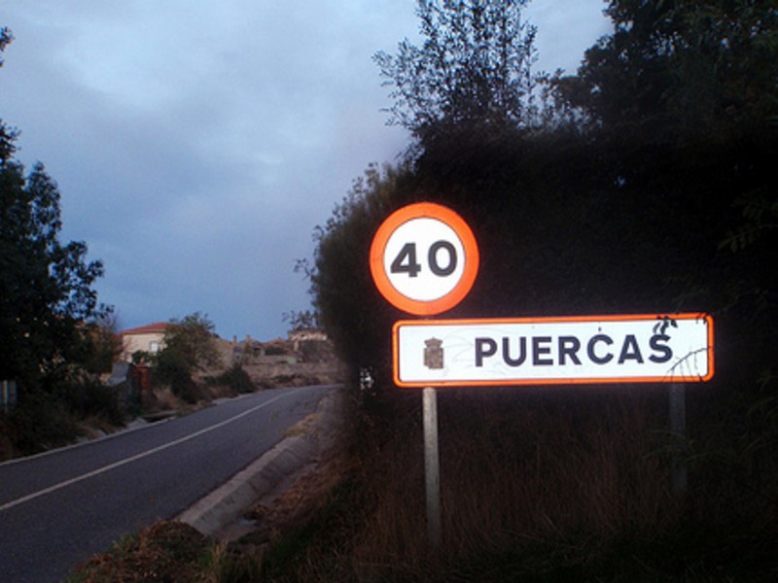

Slide 37
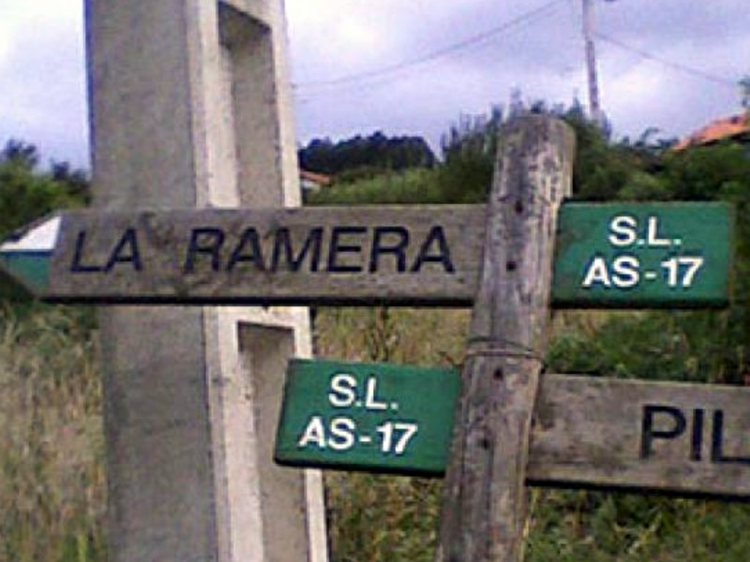

Slide 38
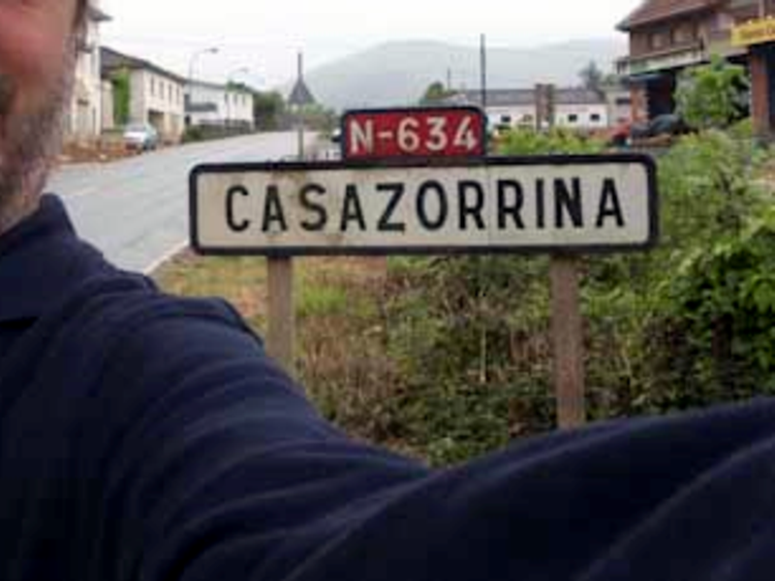

Slide 39
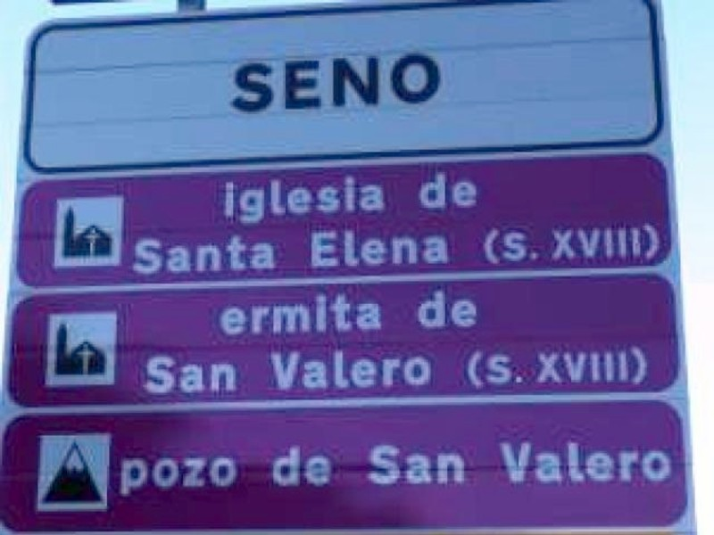

Slide 40
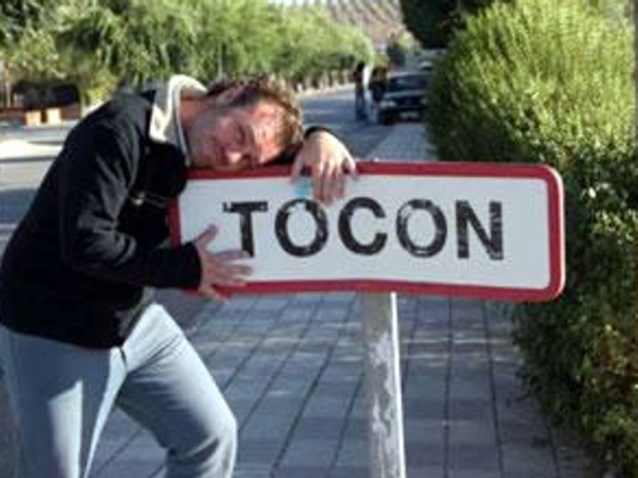

Slide 41
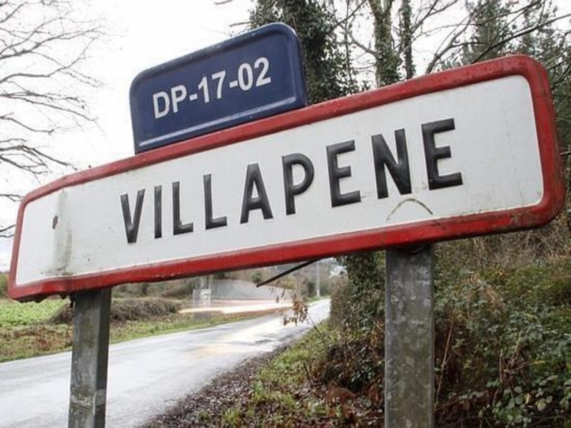

Slide 42
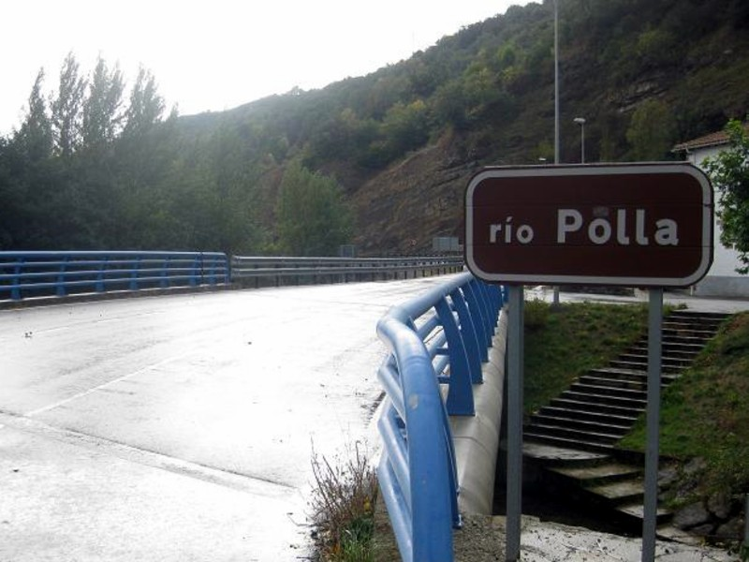

Slide 43
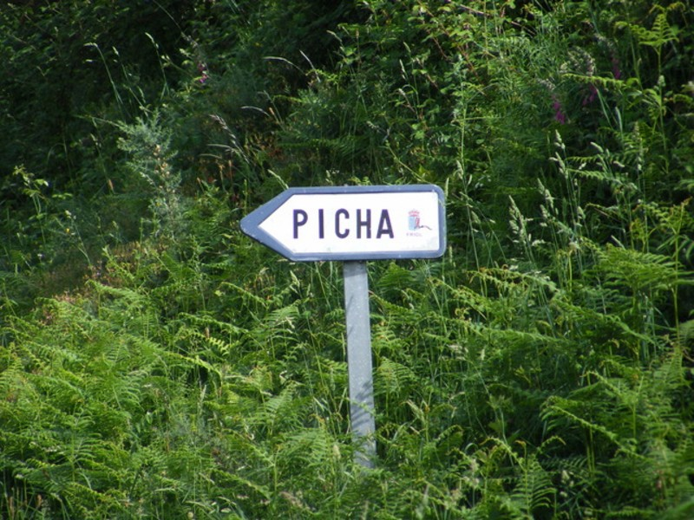

Slide 44
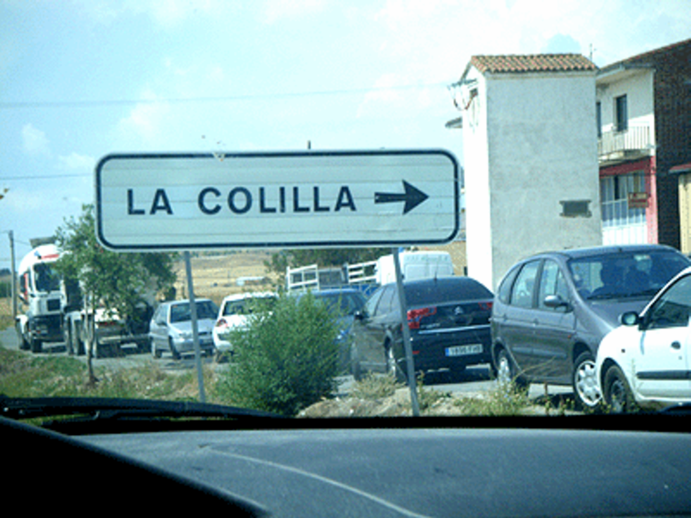

Slide 45
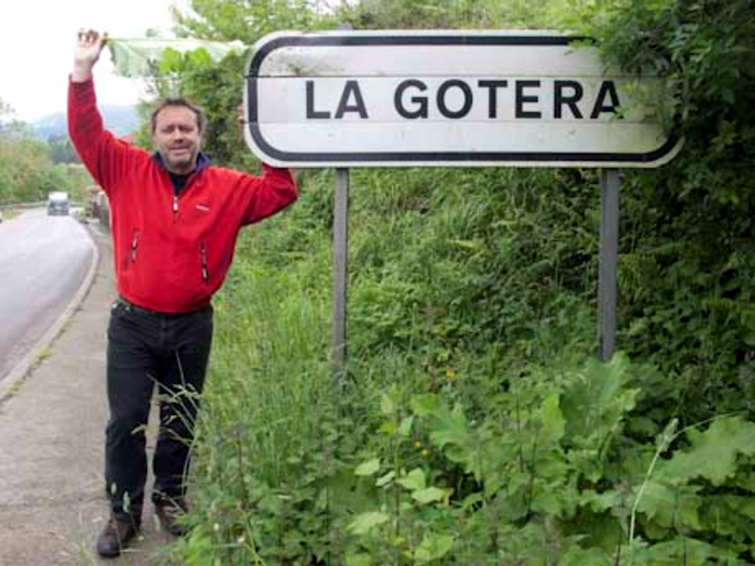

Slide 46
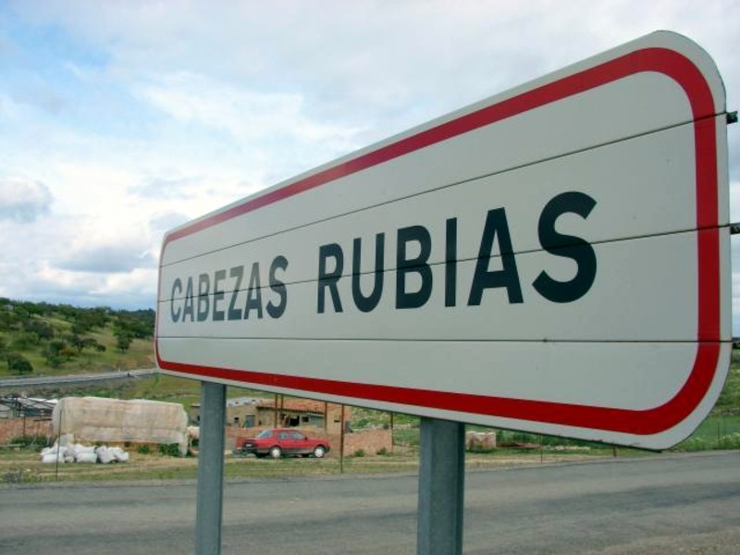

Slide 47


Slide 48
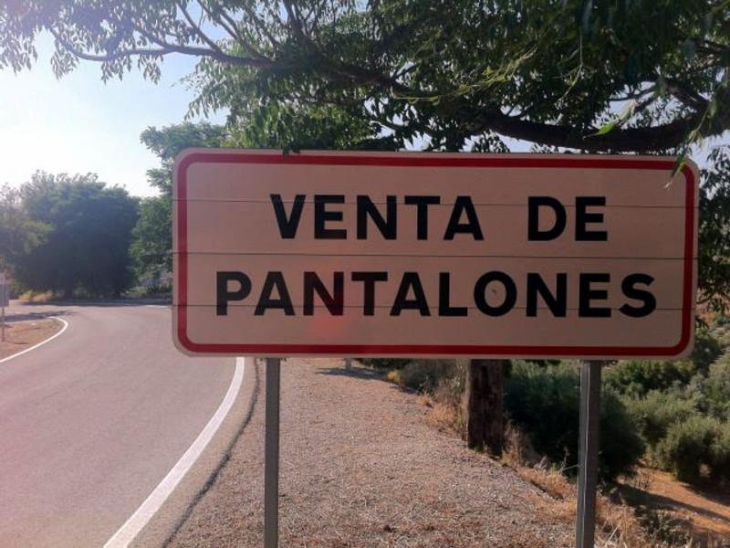

Slide 49
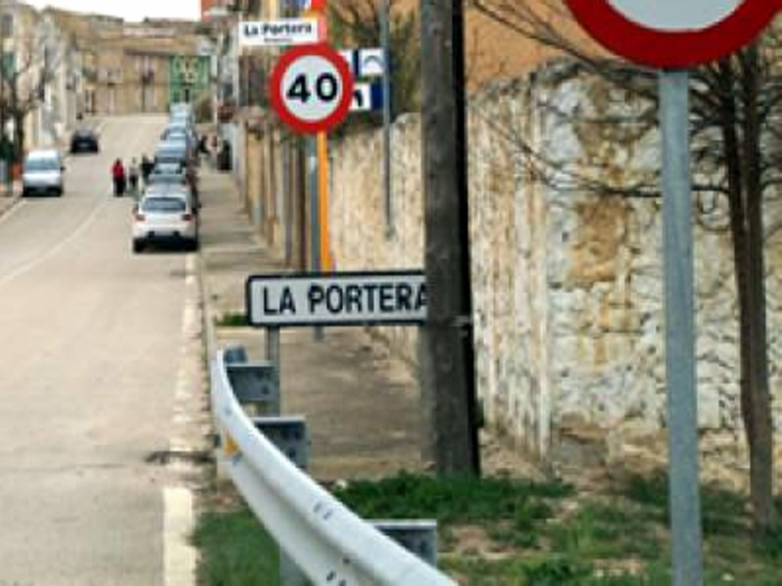

Slide 50
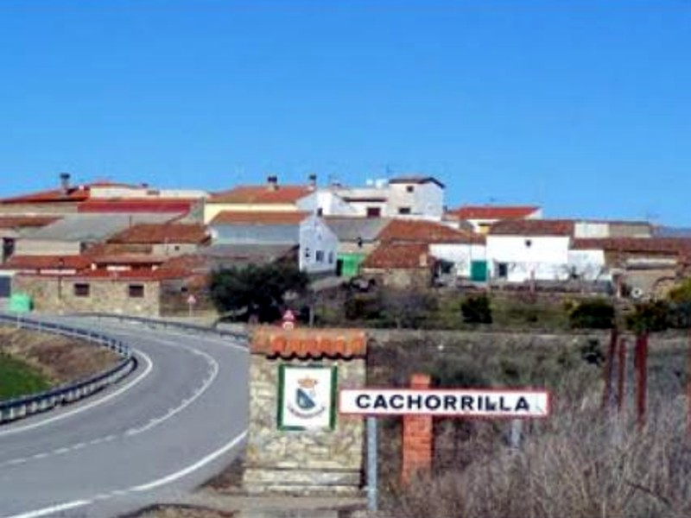

Slide 51
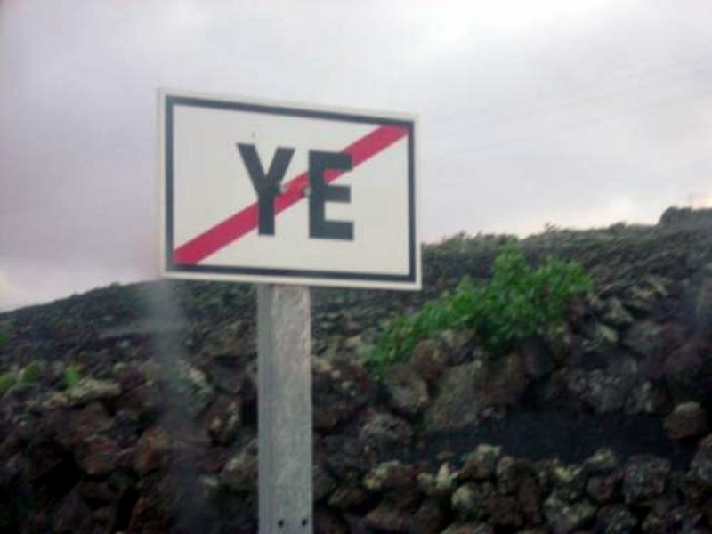

Slide 52
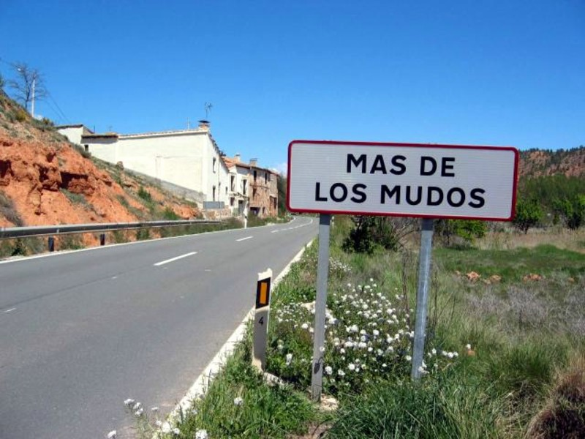

Slide 53
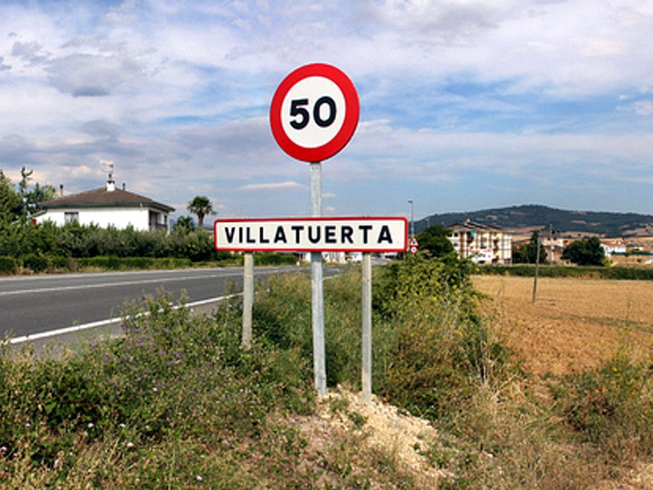

Slide 54
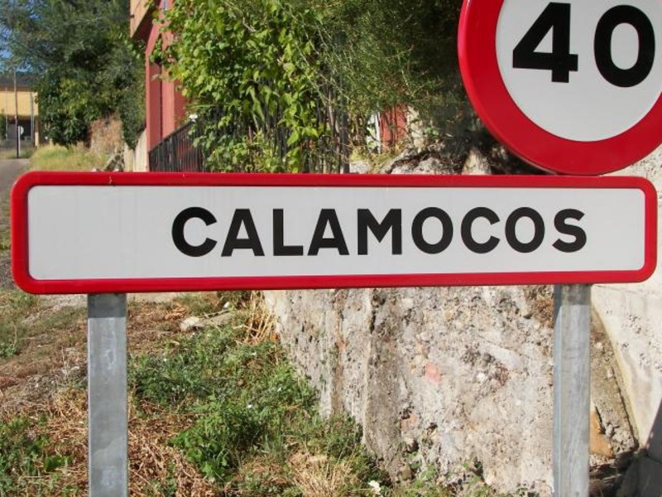

Slide 55
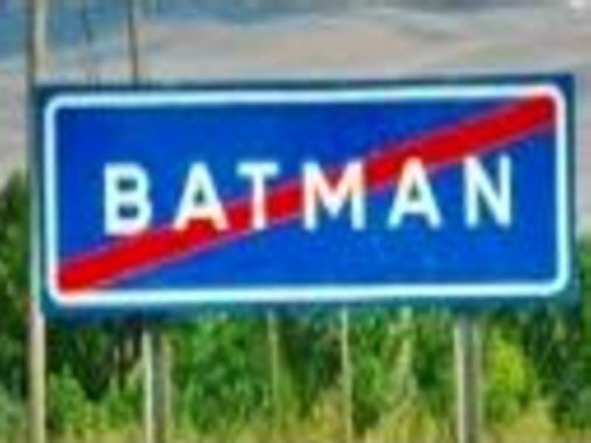

Slide 56
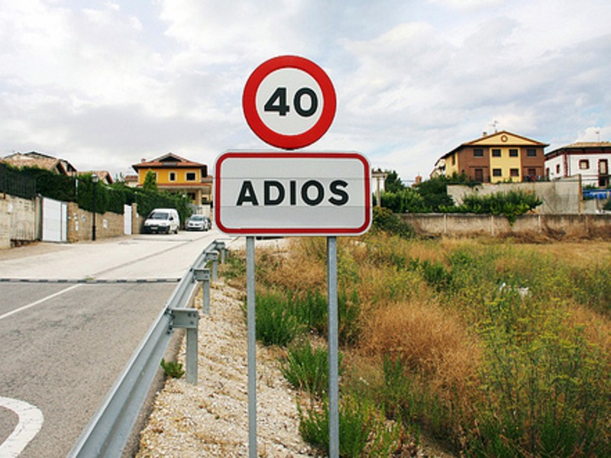

Slide 57



Accede a la sección que desees desde aquí:
Propia Creación
De la Red
Dedicatorias | Fechas Especiales | Graciosos
Historia y Arte | Lugares | Musicales
Naturaleza y Ciencias | Política | Reflexión
Religiosos | Románticos | Salud
Dedicatorias | Fechas Especiales | Graciosos
Historia y Arte | Lugares | Musicales
Naturaleza y Ciencias | Política | Reflexión
Religiosos | Románticos | Salud
Si deseas recibir pps periódicamente en tu correo electrónico subscríbete aquí:

